Slide 1
بسم الله الرحمن الرحيم
পরিচিতি
পদুয়া আইনুল উলুম দারুচ্ছুন্নাহ কামিল এম,এ, মাদরাসা
লোহাগাড়া, চট্টগ্রাম

Slide 2
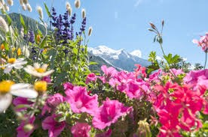
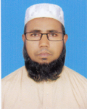
النص المدروس
Mahmudul Huq. Asst: Moulovi
মাহমুদুল হক সহকারি মৌলভী পদুয়া আইনুল উলুম দারুচ্ছুন্নাহ কামিল মাদ্রাসা উপজেলা: লোহাগাড়া, জেলা: চট্টগ্রাম মোবাইল নং ০১৮১৭৭৩৭৮৩২

Slide 3
السلام عليكم ورحمة الله وبركاته
اهلا سهلا مرحبا في حصة هذا اليوم
আজকের ক্লাসে সকলকে স্বাগতম

Slide 4
الحمد لله رب العالمين- والصلوة والسلام علي رسوله الكريم وعلي اله واصحابه اجمعين-
اما بعد:- سبحانك لا علم لنا ألا ما علمتنا أنك انت العليم الحكيم

Slide 5
تعارف الدرس
الصف : التاسع و العاشر للداخل
الموضوع : اللغة العربية الاتصالية
الوحدة : الاولي
الدرس : الثاني
عنوان الدرس : القران كتاب الله

Slide 6
نتيجة الدرس শিখন ফল
১। আরবি ভাষায় সংলাপ করতে পারবে।
২। আরবি ভাষায় কথা বলতে পারবে।
৩। পিতা পুত্রের মধ্যে কথা বলার ধরব জানতে পারবে।
৪। কোরআন মজিদের গুরুত্বপূর্ণ তথ্যাবলী সম্পর্কে জানতে পারবে।
৫। মাক্কী সূরা ও মাদানী সূরার পার্থক্য বুঝতে পারবে।
- يقدر الطلاب ان يحاور باللغة العربية .
- يتكلم باللغة العربية.
- يتعارف اسلوب التكلم بين الأب و الأبن.
- يتعارف عن القران معلومات هامة.
- يتعارف فرق السور المكية والسور المدنية .

Slide 7
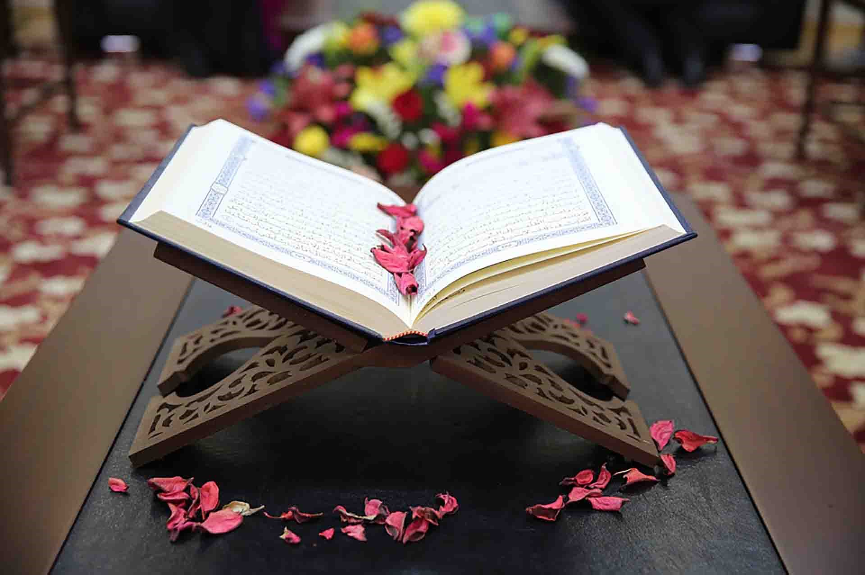
القران الكريم كتاب الله

Slide 8
الخلاصة সারাংশ
আল কোরআন হচ্ছে আল্লাহর কিতাব যা সহিফা সমূহে লিপিবদ্ধ এবং রাসুল সাঃ থেকে সন্দেহমুক্ত প্রক্রিয়ায় ধারাবাহিকভাবে উদধৃত। পিতা তার পুত্র নোমানকে কোরআনের কতিপয় তথ্য সম্পর্কে বর্ণনা দেন।
একদিন নোমান কোরআন তেলাওয়াত করছিল। তার পিতা তাকে কোরআন সম্পর্কে কিছু গুরুত্বপূর্ণ প্রশ্ন করেন। নোমান উত্তরে বলেন সে তাফসিরসহ কোরআন পড়েন। সে তাফসির ইবনে কাসির পড়ে। নোমান আরো উল্লেখ করেন মাক্কী ও মাদানী সূরার বৈশিষ্ট্য, বৃহত্তম সূরা আল বাকারা, ক্ষুদ্রতম সূরা আল কাউসার ও সবচেয়ে মর্যাদাপূর্ণ আয়াত হল আয়াতুল কুরসি ।
দীর্ঘ তেশ বছরে এ কোরআন আল্লাহ স্বীয় রাসুল হযরত মুহাম্মদ সাঃ এর উপর নাযিল করেন। রাসুল সাঃ তাকে সাজিয়েছেন হযরত আবু বকর রাঃ তা একত্রিত করেছেন।

Slide 9
القران كتاب الله
نعمان ولد صالح يدرس في الصف التاسع من الداخل وهو طالب مواظب ومطيع وأبوه استاذ القران الكريم – ذات يوم كان نعمان يقرأ القران فجاءه أبوه وقال له :
الأب : ماذا تقرأ يا نعمان ؟
نعمان : اقرأ القران الكريم .

Slide 10
الأب : كم ساعة تقرأ القرن كل يوم ؟
نعمان : اقرأ ساعة والنصف تقريبا .
الأب : أأنت تقرأ القران بالترجمة ام تتلو القران فقط ؟
نعمان : اقرأ القران بالترجمة .
الأب : اجسنت من اين أنت تقرأ القران ألان ؟
نعمان : اقرأ من سورة البقرة .

Slide 11
الأب : من اي كتاب أنت تقرأ الترجمة ؟
نعمان : اقرأ من كتاب المدرسة .
الأب : هذا جيد ؟
نعمان : قد يفسر الاستاذ في الفصل يا ابي .
الأب : كم سورة في القران الكريم ؟
نعمان : في القران الكريم مأة و اربع عشرة سورة .

Slide 12
الأب : ما هي السورة المكية والمدنية ؟
نعمان : في القران الكريم مأة واربع عشرة سورة,
أما السور المكية هي التي نزلت قبل الهجرة
ولو في غير مكة والسور المدنية هي التي
نزلت بعد الهجرة ولو في غير المدينة .
الأب : ما هي خصائص السور المكية والسور المدنية ؟
نعمان : السور المكية نزلت بالوعد والوعيد والتبشير
والتحذير, والسور المدنية نزلت بألأحكام
التشريعية غالبا .

Slide 13
الأب : ما اطول سورة في القران الكريم ؟
نعمان : اطول سورة في القران الكريم هي : سورة
البقرة , 286 اية.
الأب : ما اقصر سورة في القران الكريم ؟
نعمان : اقصر سورة في القران الكريم هي : سورة
الكوثر, 3 اية.

Slide 14
الأب : هل تحفظ اية الكرسي يا ولدي ؟
نعمان : نعم يا ابوي انا حفظتها, الحمد لله .
الأب : خلال كم سنة تم نزول القران الكريم علي
رسول الله صلي الله علية وسلم ؟
نعمان : نزل القران في ثلاث و عشرين سنة .

Slide 15
الأب : من الذي رتب سور القران كما هي الان في
المصحف ؟
نعمان : هو رسول الله .
الأب : من الذي امر بجمع القران بعد وفاة النبي
صلي الله عليه وسلم ؟
نعمان : سيدنا ابو بكر الصديق رضي الله عنه .

Slide 16
الأب : ما شاء الله انت تعلم عن القران الكريم جيد,
انت طالب ممتاز. ادعو لك خيرا ؟
نعمان : الحمد لله شكرا جزيلا يا ابوي .

Slide 17
الف - استخرج الافعال الماضية ثم حول الي المضارع.
الجواب : استخراج الافعال الماضية مع التحويل الي المضارع.
التحويل الي المضارع | الافعال الماضية | الرقم
يجيئ | جاء | 1
تحسن | احسنت | 2
تنزل | نزلت | 3
احفظ | حفظت | 4
يرتب | رتب | 5
يأمر | أمر | 6
يشاء | شاء | 7

Slide 18
ب - استخرج الافعال المضارع ثم حول الي الماضي.
الجواب : استخراج الافعال المضارع مع التحويل الي الماضي .
التحويل الي الماضي | الافعال المضارع | الرقم
درس | يدرس | 1
قرأ | يقرأ | 2
تلوت | تتلو | 3
فسر | يفسر | 4
حفظت | تحفظ | 5
علمت | تعلم | 6
قرأت | أقرأ | 7

Slide 19
ج - استخرج خمس كلمات من اسم التفضيل ثم اكتب معانيها .
الجواب : استخراج خمس كلمات من اسم التفضيل وكتابة معانيها.
معانيها | كلمات اسم التفضيل | الرقم
শ্রেষ্ঠতম | أجود | 1
সুন্দরতম | أحسن | 2
সবচেয়ে মহিমান্বিত | أعظم | 3
দীর্ঘতম | أطول | 4
ক্ষুদ্রতম | أقصر | 5

Slide 20
د – تبادل الحوار شفهيا و كتابة مستخدما للكلمات بين القوسين .
(تقرأ \ القران الكريم \ بعد صلاة الفجر.)
الجواب : استخراج الافعال المضارع مع التحويل الي الماضي .
الحوار | الرقم
سعد : ماذا تقرأ يا أحد ؟ | 1
أحد : أقرأ القران الكريم . | 2
سعد : من اي وقت تقرأ القران ؟ | 3
أحد : أقرأ القران من بعد صلاة الفجر. | 4
سعد : أأنت تقرأ القران كل يوم ؟ | 5
أحد : نعم, أقرأ كل يوم . | 6
سعد : طيب . | 7

Slide 21
ارجو لقائكم في حصة اخري انشاء الله عز و جل جزاكم الله خيرا
ধন্যবাদ
السلام عليكم ورحمة الله وبركاته

